Slide 1
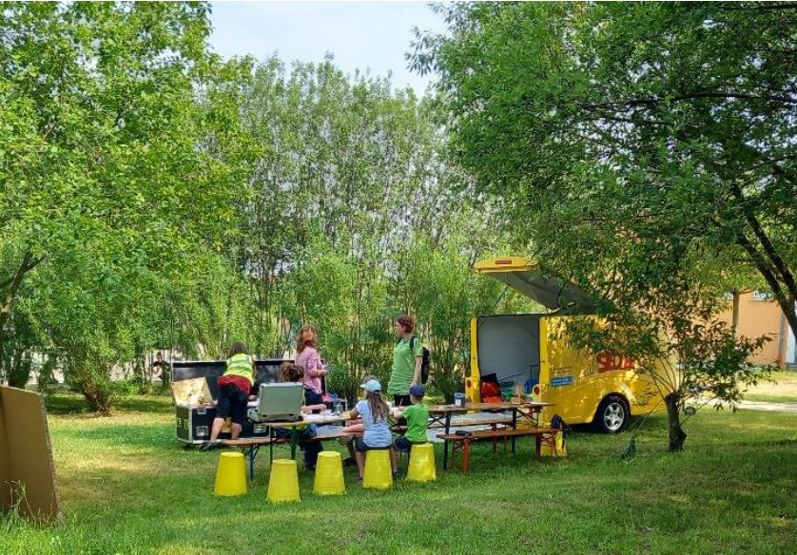

Slide 2
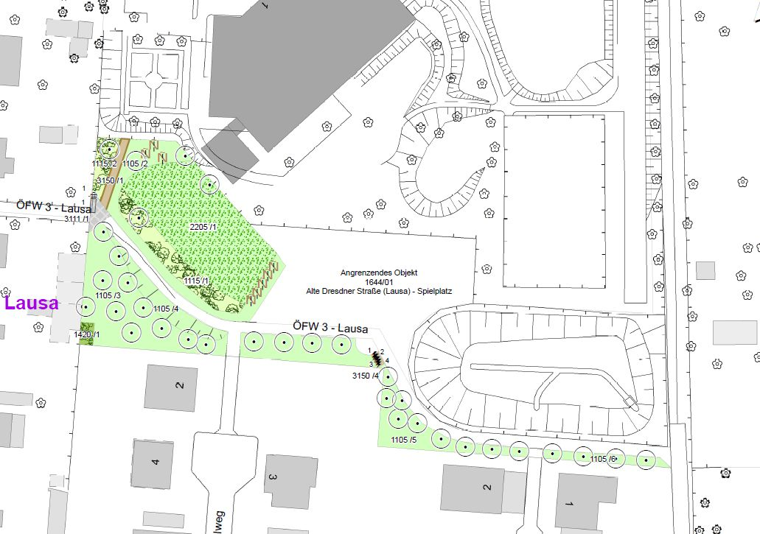
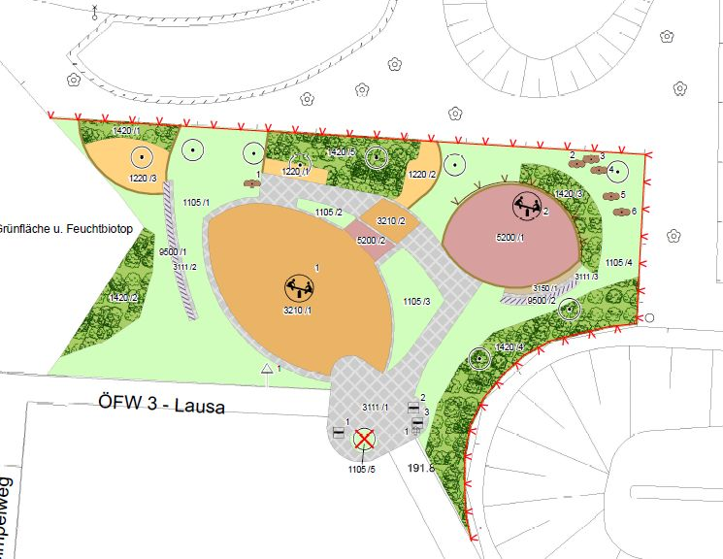
Plan

Slide 3
Hintergrund
Spielplatz 2009 entstanden
Teil eines Bebauungsplanes
von ASA übernommen
Bürgerwunsch nach Aufwertung, Erhöhung des Spielwerts und Verbesserung des Aufenthalts
weitere Erkundung der Wünsche der Nutzenden durch Beteiligung über das SIEDLER-Projekt an drei Tagen, vom 21. bis 23. Juni 2023

Slide 4
Basketballbereich
Nutzung durch Jugendgruppen zum „Körbe werfen“, „Chillen“, Musikhören

Slide 5
Klettergerät
Nutzung durch Kindergruppen einer Kita
Nachmittags Nutzung durch Hortkinder
Nutzung durch Anwohnerkinder
Nutzung durch Familien mit kleinen Kindern (eher selten)

Slide 6
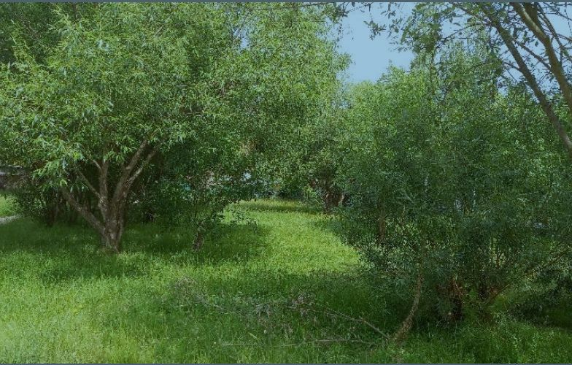
Grünfläche mit Gehölzen
Nutzung durch Kinder, auch Kindergruppen beim freien Spiel
Nutzung durch Yoga- und Akrobatikgruppen, durch Volleyballspielende
Nutzung zum Picknick für verschiedene Personenkreise

Slide 7
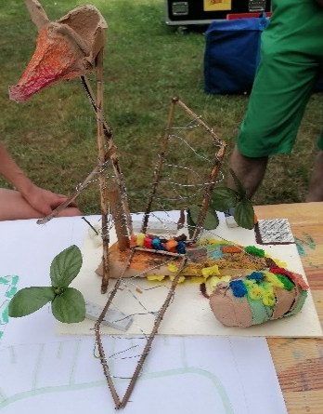
Siedler Methode
drei Nachmittage Planungswerkstatt auf der Fläche mit 93 Teilnehmern
Erkunden der Gegebenheiten bzw. des Potenzials der Fläche, der Vorteile der Nachteile
Vorschläge für Veränderungen
Aufzeichnen oder Basteln von Wünschen
Priorisierung der Wünsche mit Klebepunkten

Slide 8
Ergebnisse
Basketball: muss unbedingt bleiben, Abtrennung zum Spielplatz wünschenswert (Aussagen von Eltern kleinerer Kinder), Rückzugsort für Jugendliche gewünscht
Klettergerät: wird gerne von Gruppen bespielt, aber wird schnell langweilig, Herausforderungen fehlen, Schatten fehlt
Grünfläche: sehr beliebt bei allen Gruppen, vor allem, wenn die Fläche gemäht ist, Ergänzungen der Ausstattung gewünscht
Allgemeines: zu wenig Mülleimer, vor allem im Jugendbereich

Slide 9
Wünsche

Slide 10
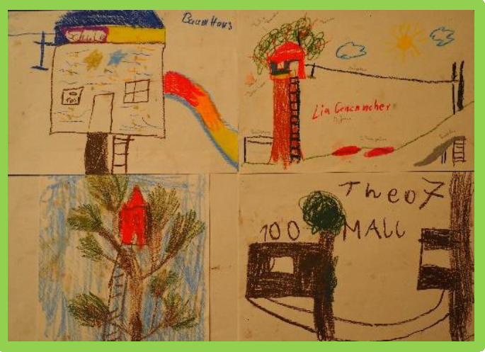
Vorschläge für die räumliche Umsetzung der wichtigsten Wünsche
Trampolin und Tischtennis: auf Grünfläche einordnen, aber genügend freie Fläche belassen
Baumhaus: in das Klettergerät integrieren
Fußballplatz: auf der Fläche nicht umsetzbar, aber
Öffnung Schulsportplatz anstreben
Veränderung Klettergerät mit weiteren
Elementen der Wunschliste wie:
viele weitere allgemeine Vorschläge

Slide 11
Vorschläge zur Realisierung
Veränderung in Abschnitten:
Schatten mit Bäumen: 3 – 5 TEuro
neues großes Klettergerät: 30 – 50 TEuro
Rückzugsort und bessere Ausstattung am Basketballplatz: 20 - 30 TEuro
Ergänzung der Grünfläche: 20 - 30 TEuro

Slide 12
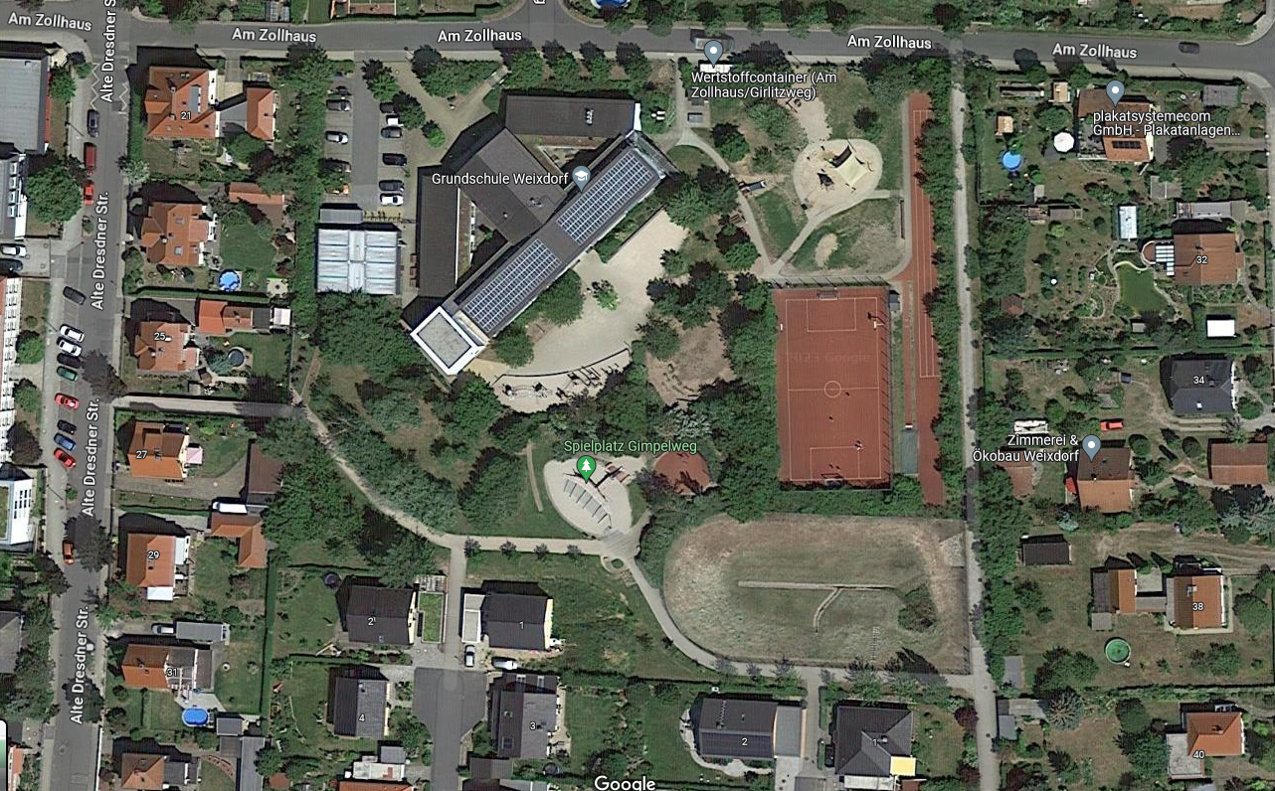
Vielen Dank für Ihre Aufmerksamkeit

